Slide 1
107-01
11月份行政會報
總務處

Slide 2
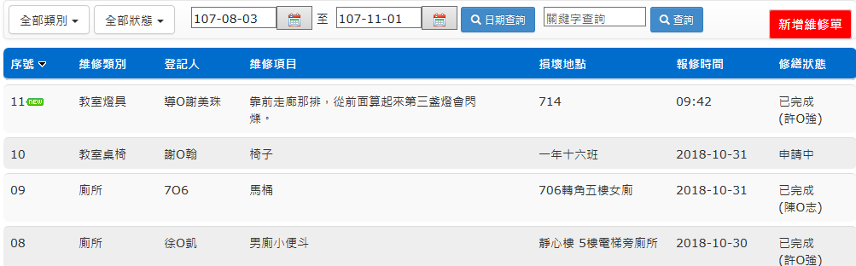
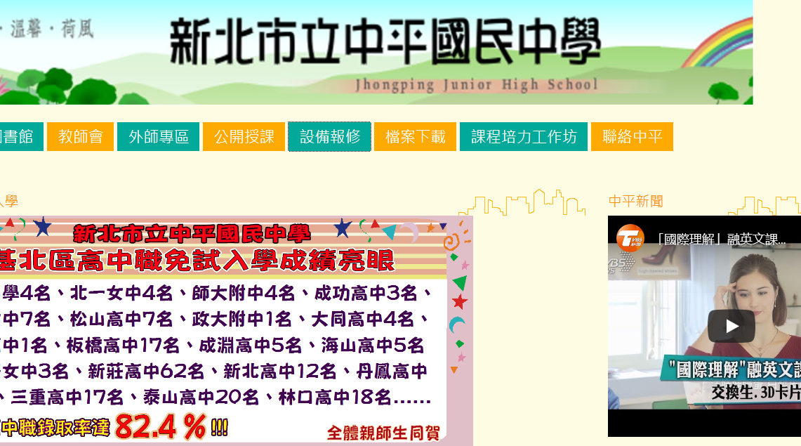
一、事務工作
1.維修通報
1.填報人請填寫真實姓名。
2.略述損壞情形。

Slide 3
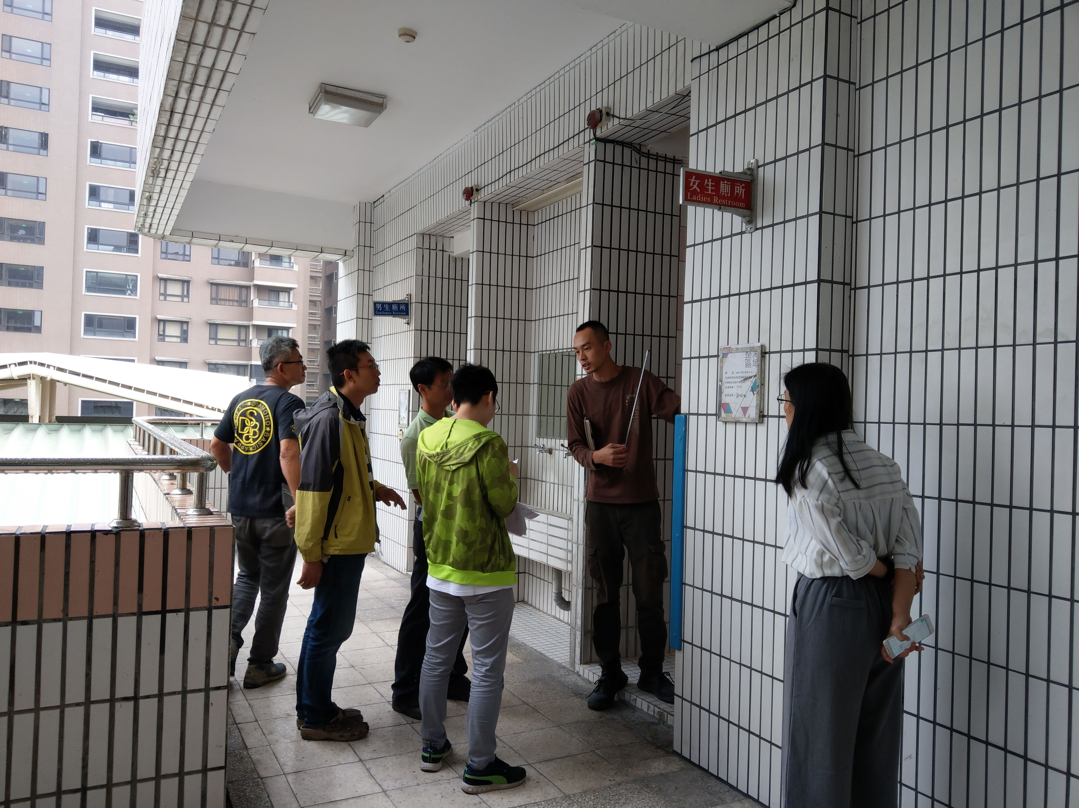
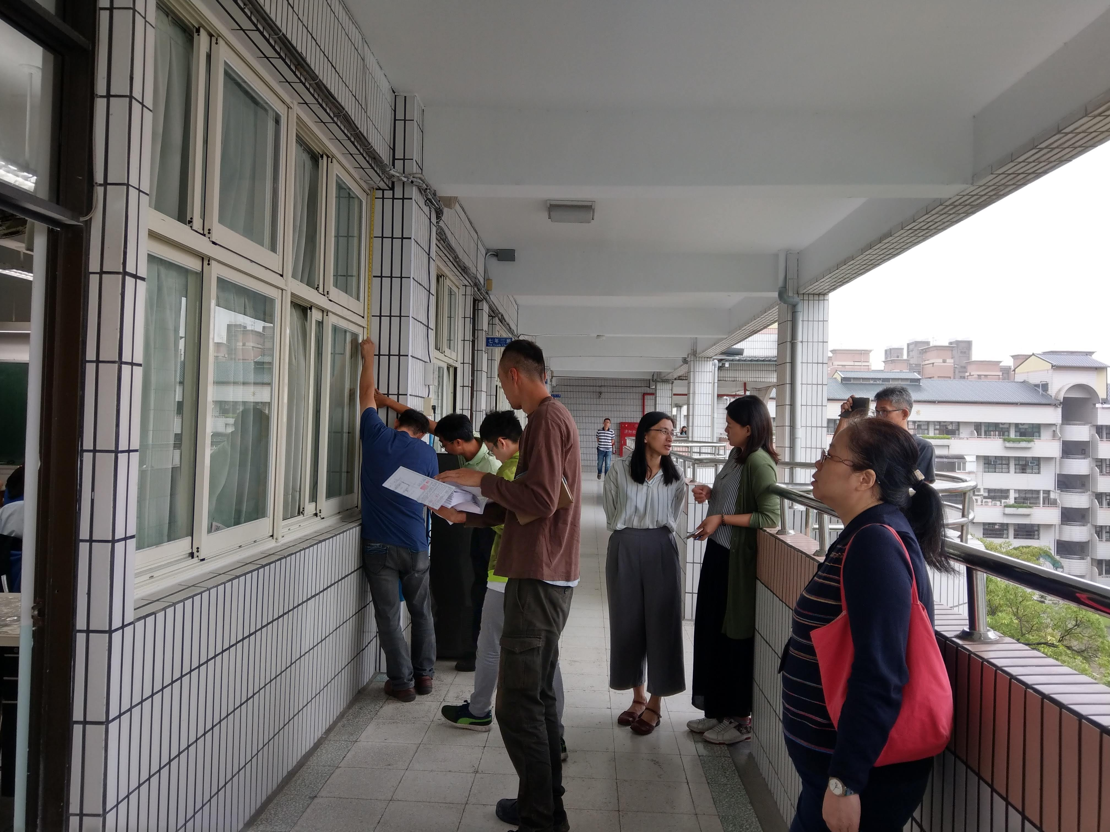
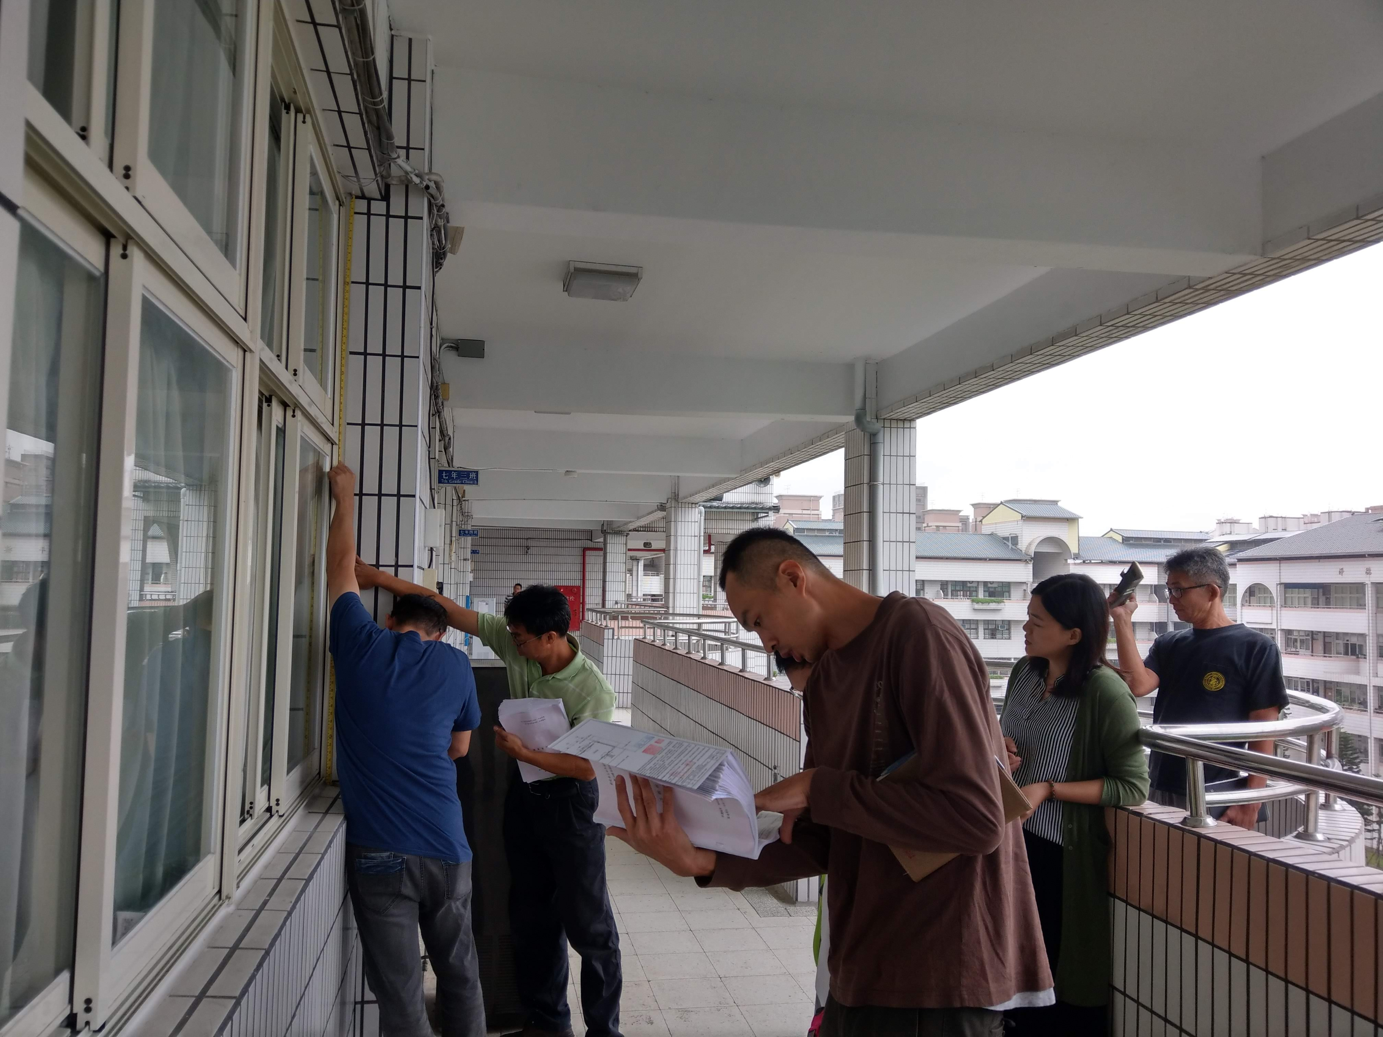
一、事務工作
2.結構補強驗收

Slide 4
一、事務工作
3.生科教室設計規畫招標完成。
4.樂器招標作業完成。
5.畢業紀念冊招標完成。
6.幼兒園更新工程細部審查完成。
7.靜心樓西棟西側廁所設計規劃招標完成。

Slide 5
二、水電支出狀況
月份 | 1 | 2 | 3 | 4 | 5 | 6 | 7 | 8 | 9 | 10 | 11 | 12 | 小計
106 用電量 | 31680 | 23160 | 34200 | 38760 | 42120 | 46200 | 37200 | 24360 | 41040 | 55716 | 38040 | 37800
107 用電量 | 36360 | 22680 | 30120 | 38040 | 42600 | 57720 | 42480 | 29640 | 44160 | 50520
用電量 變化 | +4680 | -480 | -4080 | -720 | +480 | +11520 | +5280 | +5280 | +3120 | -5196 |  |  | +19884
月份 | 1 | 2 | 3 | 4 | 5 | 6 | 7 | 8 | 9 | 10 | 11 | 12 | 小計
106 用水量 | 828 | 893 | 587 | 791 | 714 | 807 | 763 | 595 | 501 | 802 | 1000 | 907
107 用水量 | 962 | 830 | 702 | 663 | 739 | 763 | 919 | 707 | 620 | 658 | 741
每月 省水度 | +134 | -63 | +115 | -128 | +49 | -44 | +156 | +112 | +119 | -144 | -259 |  | +47

Slide 6
三、未來展望
1.校外教學招標
2.幼兒園更新工程
3.藝境計畫二期工程招標
4.操場跑道更新工程招標

Slide 7
謝謝大家!

